Slide 1
Programma di formazione: moduli
Eco-design e nuovi processi di produzione
Nuovi materiali e materiali bio
Coinvolgimento dei cittadini e dei consumatori
Gestione e valorizzazione dei residui

Slide 2
Il caso del riciclo chimico della plastica nell'economia circolare
Eveliina Asikainen
Tampere University of Applied Sciences

Slide 3
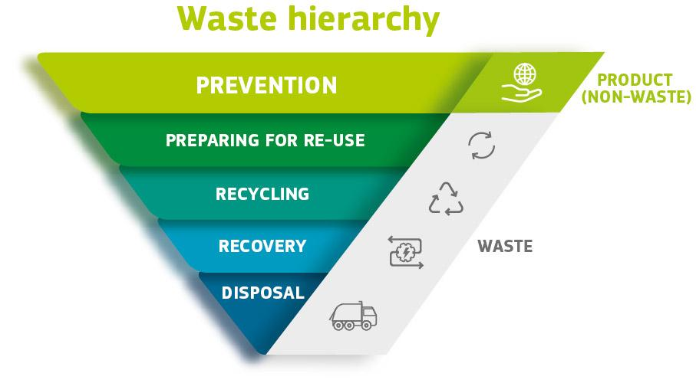
Direttiva quadro sulla gerarchia dei rifiuti nell'UE
Il riciclaggio chimico è posizionato come riciclaggio terziario all'interno di un quadrilatero sistema di riciclaggio. I livelli primario e secondario coinvolgono processi fisici e sono indicati come il riciclaggio meccanico e il riciclaggio quaternario producono energia dai rifiuti di plastica.

Slide 4
Piano d'azione dell'UE per l'economia circolare 2021
Il CEAP è basato sulla regolamentazione con una serie di nuovi importanti regolamenti in cantiere insieme a modifiche delle direttive esistenti per includere obiettivi e azioni più rigorosi
https://www.cencenelec.eu/news/brief_news/Pages/TN-2021-003.aspx

Slide 5
Misure trasversali del CEAP
Le misure trasversali mirano a integrare la sostenibilità e la circolarità in tutta l'economia europea.
iniziative guidate dalle imprese per sviluppare la contabilità ambientale e integrare la sostenibilità nelle strategie aziendali misure normative e misure volte a rendere più rigorosi i requisiti per il finanziamento pubblico, aggiungere criteri di circolarità e sostenibilità per l'ottenimento dei fondi.
https://www.cencenelec.eu/news/brief_news/Pages/TN-2021-003.aspx

Slide 6
Effetti del CEAP sulla plastica
Nuovi tipi di prodotto per la direttiva sulla progettazione ecocompatibile Elettrico ed Elettronico Batterie Plastica Costruzione Cibo Altre misure trasversali
PLASTICA: Nel settore delle materie plastiche, il CEAP intende ampliare il divieto degli imballaggi monouso nell'UE promuovendo la progettazione per il riutilizzo e la riciclabilità degli imballaggi e affrontando l'eccessiva complessità degli imballaggi per ridurre l'incidenza del sovraconfezionamento. Intende inoltre limitare l'aggiunta intenzionale di microplastiche in alcuni prodotti, sviluppare un'etichetta standard che consideri la sostenibilità dei prodotti in plastica utilizzati e incoraggiare l'uso di soluzioni plastiche biodegradabili e compostabili.
https://www.cencenelec.eu/news/brief_news/Pages/TN-2021-003.aspx

Slide 7
Livelli di riciclaggio
I livelli primario e secondario coinvolgono processi fisici e sono indicati come riciclaggio meccanico, e il riciclo quaternario produce energia dai rifiuti di plastica.
Il riciclaggio terziario copre sia il recupero della plastica che la produzione di combustibili e altre sostanze = riciclaggio chimico Nella direttiva quadro sulle acque, i materiali utilizzati per il recupero di energia, come combustibili o a fini di riempimento sono esclusi dalla definizione di riciclaggio.
Secondo la Direttiva Quadro Acque, il recupero sotto forma di produzione di combustibili è meno auspicabile delle operazioni di riciclaggio (Parlamento europeo, 2008).

Slide 8
In che modo il riciclaggio chimico differisce dalle altre forme di riciclaggio
Cambia la struttura chimica del polimero Le revisioni della letteratura non affrontano la dissoluzione come una tecnologia di riciclaggio chimico
Termico – pirolisi e gassificazione Chimico - un gruppo di tecnologie, indicato come chemiolisi

Slide 9
Risultati del riciclaggio chimico
Sono utilizzati per la produzione di materie plastiche o combustibili. In termini di definizione di "riciclaggio" del Parlamento europeo (2008), le tecnologie di riciclaggio chimico possono essere solo in parte classificate come riciclaggio

Slide 10
Riciclaggio chimico e CEAP 1/2
• un'ulteriore opzione di gestione dei rifiuti che possono contribuire a ridurre i rifiuti che entrano nell'ambiente naturale e sostituire le pratiche di gestione dei rifiuti inefficaci che aumentano l'inquinamento ambientale (ad esempio, discarica o incenerimento). Potrebbe anche essere complementare al riciclaggio meccanico convenzionale della plastica.

Slide 11
Riciclaggio chimico e CEAP 1/2
uno strumento aggiuntivo per aumentare la circolarità dei rifiuti plastici riciclando flussi di rifiuti di plastica misti e contaminati che costituiscono la parte principale dei rifiuti di plastica urbani (Crippa et al., 2019; Ragaert et al., 2017).
alcune tecnologie di riciclaggio chimico sono considerate promettenti in eliminare le sostanze che sono stati precedentemente utilizzati come additivi plastici ma che, nel frattempo, sono state riconosciute come sostanze estremamente preoccupanti e/o inquinanti organici persistenti e sono stati pertanto vietati o limitati (Wagner & Schlummer, 2020).

Slide 12
Controversie e dubbi
Il riciclaggio chimico ha iniziato a ricevere attenzione nel 1990, quando sono stati lanciati vari progetti. Tuttavia, molti di questi progetti successivamente fallirono. Il contributo del riciclo chimico alla circolarità dei materiali varia Le opinioni sulle prospettive di riciclaggio chimico sono fortemente polarizzate tra le parti interessate Attualmente mancano proiezioni e valutazioni delle prestazioni ambientali, economiche e tecnologiche del riciclaggio chimico e della loro fattibilità in condizioni di vita quasi reale

Slide 13
Referenze
Chemical Recycling of Polymeric Materials from Waste in the Circular Economy 2021 - a report for European Chemical Agency.
Circular Economy Action Plan.

